Slide 1
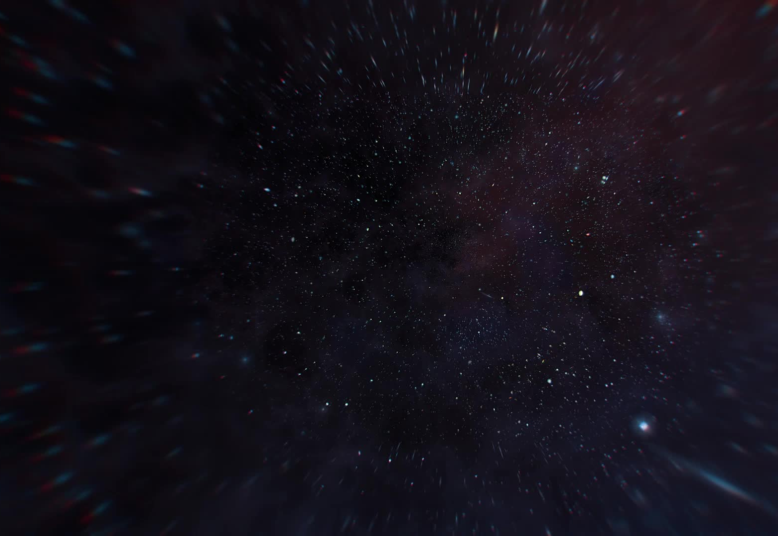
Missione Urano
Studenti:
Marco Cucchi
Vincenzo Degiacomo
Francesco Iotti
Lorenzo Lehmann
Pietro Gori
Docente:
Prof. Mario Innocenti
A.A. 2021/2022

Slide 2
Obiettivi della missione
Data del lancio compresa tra il 01/01/2022 e il 28/02/2022

Slide 3
Obiettivi della missione
Data del lancio compresa tra il 01/01/2022 e il 28/02/2022
Dopo il lancio lo spacecraft si posiziona in un’orbita circolare ad una quota di 200 km dalla superficie Terrestre

Slide 4
Obiettivi della missione
Data del lancio compresa tra il 01/01/2022 e il 28/02/2022
Dopo il lancio lo spacecraft si posiziona in un’orbita circolare ad una quota di 200 km dalla superficie Terrestre
Raggiungere Urano entrando in un’orbita circolare ad una quota di 1000 km dalla sua superficie

Slide 5
Obiettivi della missione
Data del lancio compresa tra il 01/01/2022 e il 28/02/2022
Dopo il lancio lo spacecraft si posiziona in un’orbita circolare ad una quota di 200 km dalla superficie Terrestre
Raggiungere Urano entrando in un’orbita circolare ad una quota di 1000 km dalla sua superficie
Eseguire almeno 2 fly-by

Slide 6
Data e ora di lancio
Come base di lancio è stata scelta Kourou (latitudine 5.2°)

Slide 7
Data e ora di lancio
Come base di lancio è stata scelta Kourou (latitudine 5.2°)
Per tutte le missioni tranne Terra-Venere-Saturno-Urano la data di lancio è il 01/02/2022 mentre per quest’ultima il lancio è il 01/01/2022

Slide 8
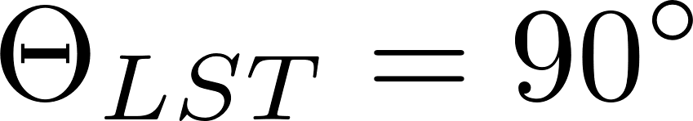
Data e ora di lancio
Come base di lancio è stata scelta Kourou (latitudine 5.2°)
Per tutte le missioni tranne Terra-Venere-Saturno-Urano la data di lancio è il 01/02/2022 mentre per quest’ultima il lancio è il 01/01/2022
Per determinare l’ora di lancio si è utilizzato il LST (Local Sidereal Time) ottenendo:

Slide 9
Data e ora di lancio
Dal LST si definiscono gli orari di lancio:
03:00 (ora locale) per la missione Terra-Venere-Saturno-Urano
01:00 (ora locale) per le altre missioni

Slide 10
Cambio di piano sulla Terra: da Equatoriale ad Eclittica
Poiché il trasferimento interplanetario si svolge prevalentemente sul piano dell’Eclittica, si è rivelato necessario portarsi su un’orbita di parcheggio terrestre giacente sul suddetto piano

Slide 11
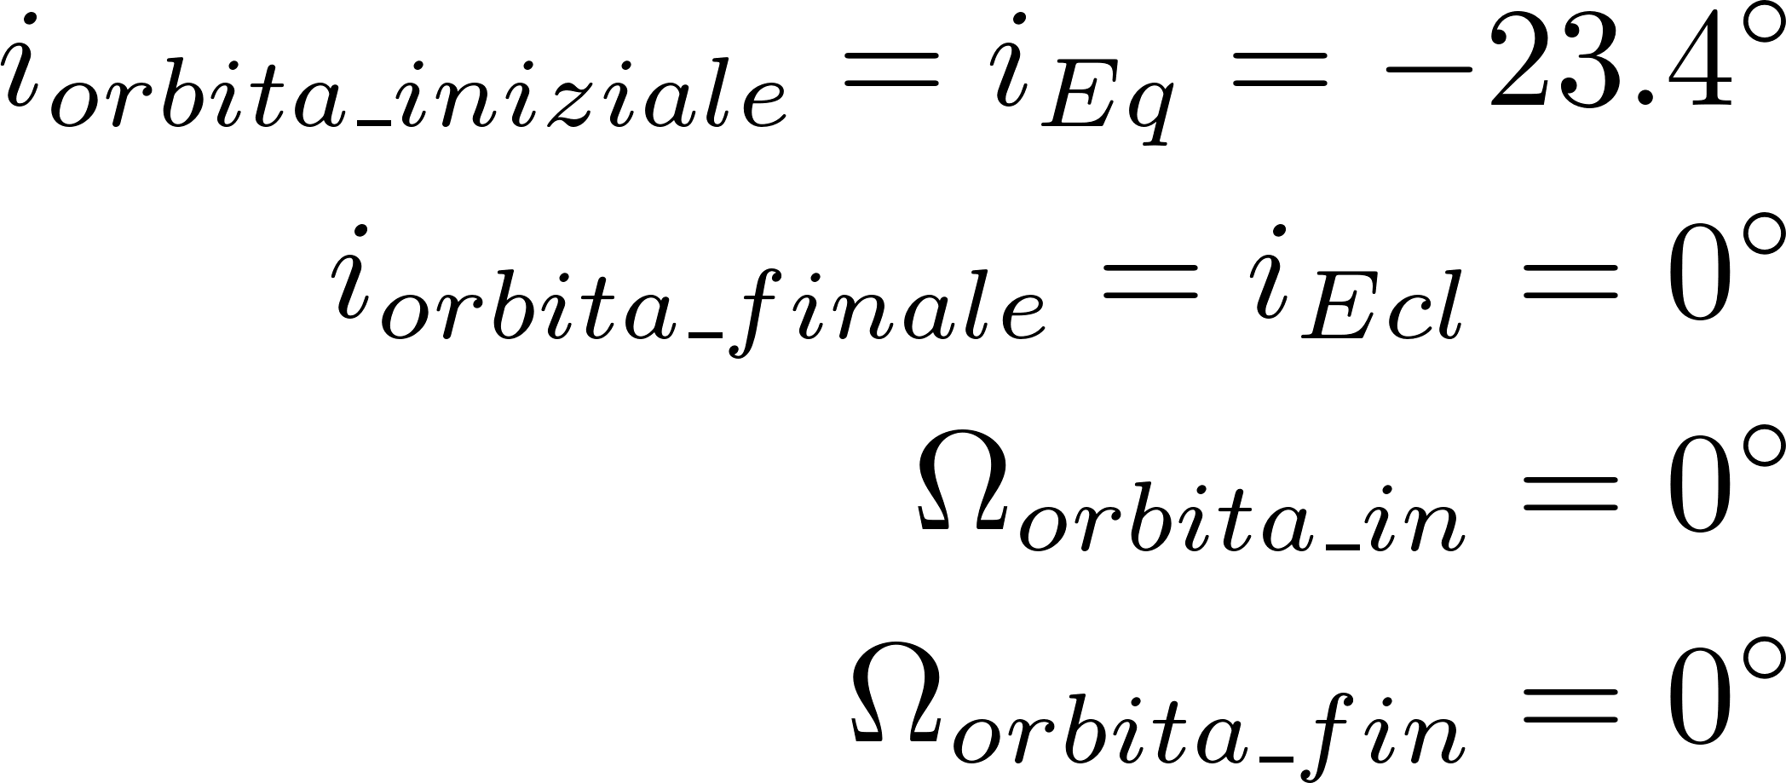
Cambio di piano sulla Terra: da Equatoriale ad Eclittica
Poiché il trasferimento interplanetario si svolge prevalentemente sul piano dell’Eclittica, si è rivelato necessario portarsi su un’orbita di parcheggio terrestre giacente sul suddetto piano

Slide 12
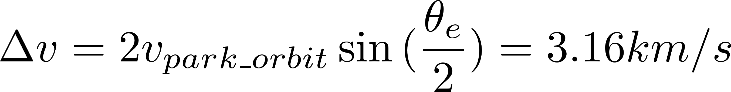
Cambio di piano sulla Terra: da Equatoriale ad Eclittica
Il $Δv$ del cambio piano è:

Slide 13
Cambio di piano sulla Terra: da Equatoriale ad Eclittica
Il $Δv$ del cambio piano è:
Essendo la manovra ad un impulso il $Δ$t è trascurabile

Slide 14
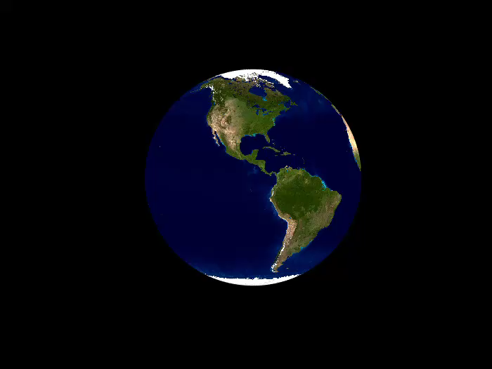
Cambio di piano sulla Terra: da Equatoriale ad Eclittica

Slide 15
Fuga dalla SOI della Terra
Per poter uscire dall’orbita di parcheggio e dalla Sfera di Influenza della Terra è necessario un impulso di velocità significativo che dipende anche dall’orbita su cui il veicolo spaziale deve immettersi

Slide 16
Fuga dalla SOI della Terra
Per poter uscire dall’orbita di parcheggio e dalla Sfera di Influenza della Terra è necessario un impulso di velocità significativo che dipende anche dall’orbita su cui il veicolo spaziale deve immettersi
Uscito dalla SOI il veicolo si trova su un’orbita eliocentrica che gli permetterà di raggiungere uno dei pianeti del Sistema Solare in un determinato tempo di volo

Slide 17
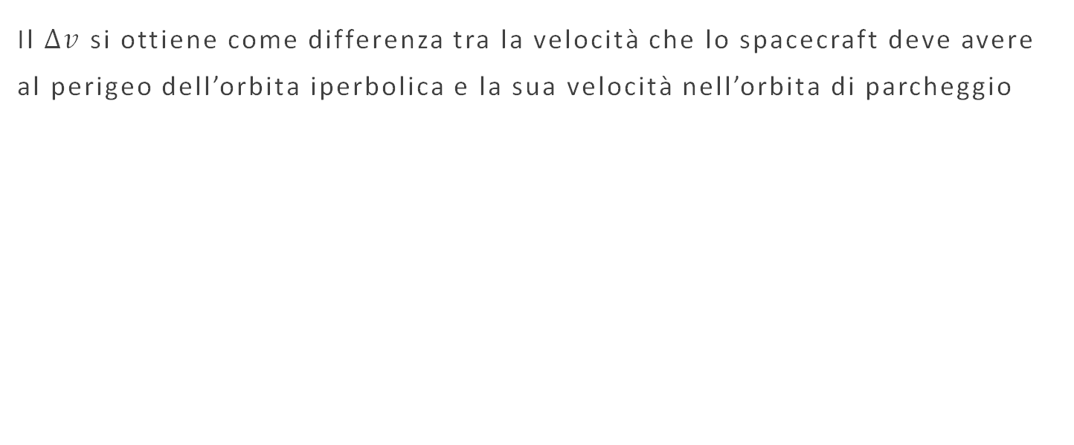
Fuga dalla SOI della Terra
Il $Δv$ si ottiene come differenza tra la velocità che lo spacecraft deve avere al perigeo dell’orbita iperbolica e la sua velocità nell’orbita di parcheggio

Slide 18
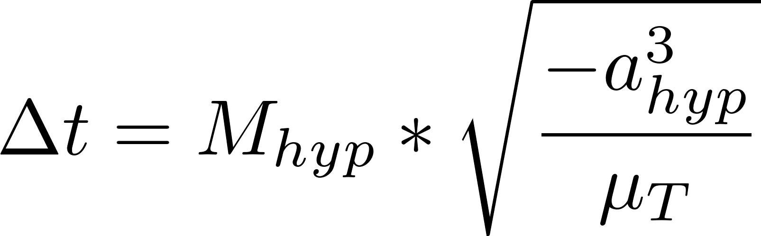
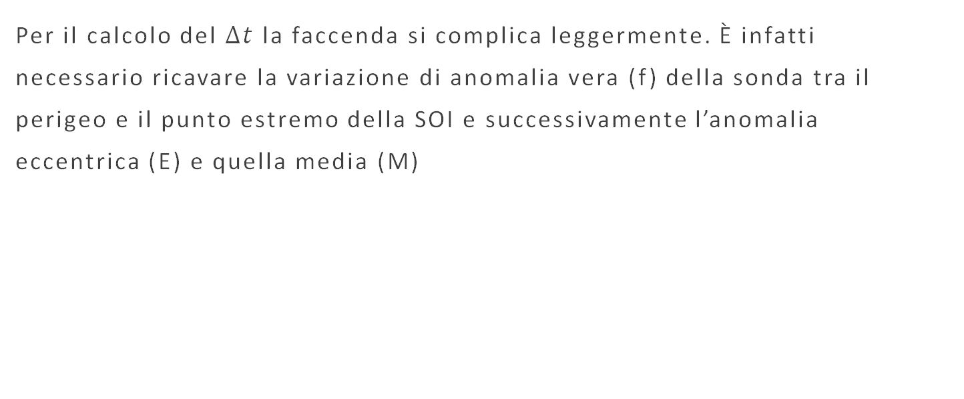
Fuga dalla SOI della Terra
Per il calcolo del $Δt$ la faccenda si complica leggermente. È infatti necessario ricavare la variazione di anomalia vera (f) della sonda tra il perigeo e il punto estremo della SOI e successivamente l’anomalia eccentrica (E) e quella media (M)

Slide 19
Fuga dalla SOI della Terra

Slide 20
Missioni interplanetarie

Slide 21
Trasferimento interplanetario con Manovra di Hohmann
Fasi missione | Data
Partenza da Terra | 16-Jul-2022 23:59:30
Arrivo su Urano | 29-06-2038 03:16:11
Missione terminata | 31-Oct-2038 04:13:18

Slide 22
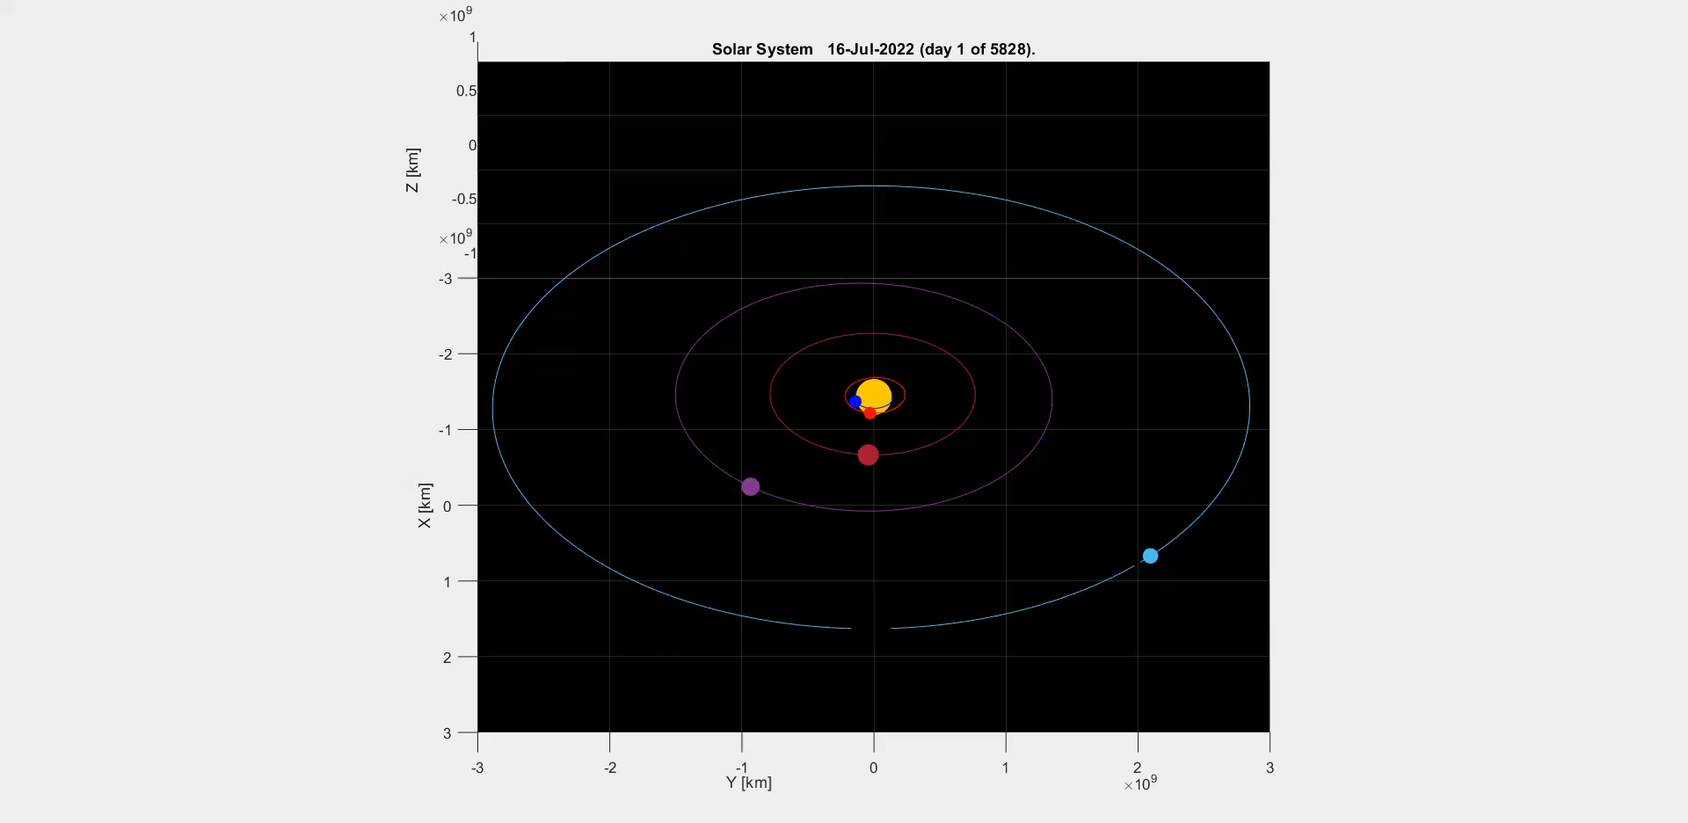
Trasferimento interplanetario con Manovra di Hohmann

Slide 23
Trasferimento interplanetario con Manovra di Hohmann
Fasi della missione | ∆v (km/s) | ∆t (giorni)
Cambio piano sulla Terra | 3.16 | 0
Fuga dalla Terra | 8.06 | 1
ToF Hohmann | 0 | 5822.15
Cattura su Urano | 6.25 | 120
Cambio piano su Urano | 12.94 | 3.25
Totale | 30.42 | 5946.4

Slide 24
Missioni interplanetarie: Terra-Giove-Saturno-Urano
Fasi missione | Data
Partenza da Terra | 01-Jul-2022 12:00:00
Arrivo su Giove | 01-Jul-2024 12:00:00
Arrivo su Saturno | 01-Sep-2030 12:00:00
Arrivo su Urano | 25-Dec-2035 12:00:00
Missione terminata | 08-Mar-2036 01:18:48

Slide 25
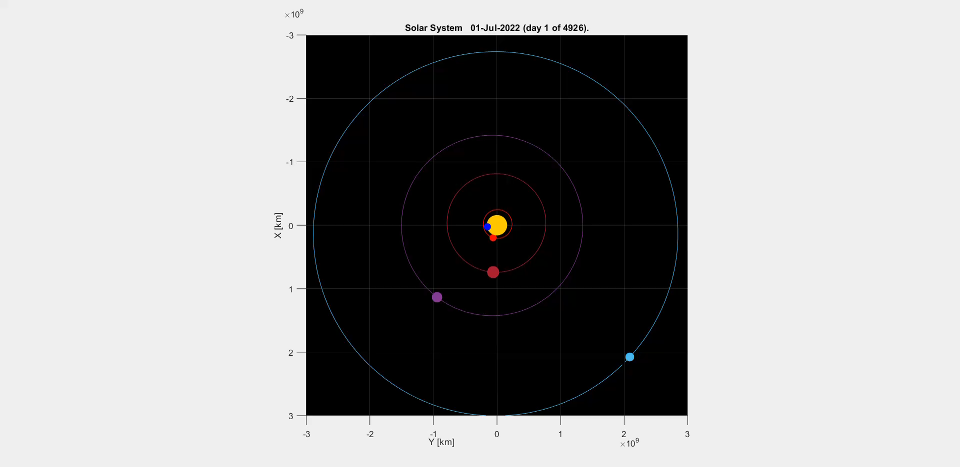
Missioni interplanetarie: Terra-Giove-Saturno-Urano

Slide 26


Missioni interplanetarie: Terra-Giove-Saturno-Urano
Fly-by su pianeta | Tempo di volo | Altezza minima
Giove | 5M: 1D: 18h: 11m: 19s | 5000000 km
Saturno | 3M: 26D: 3h: 41m: 11s | 2000000 km

Slide 27
Missioni interplanetarie: Terra-Giove-Saturno-Urano
Fasi missione | ∆v (km/s) | ∆t (giorni)
Cambio piano sulla Terra | 3.16 | 0
Terra-Giove | 7.62 | 731
Giove-Saturno | 12.95 | 2253
Saturno-Urano | 14.83 | 1941
Cattura su Urano | 6.34 | 70.3
Cambio piano su Urano | 12.94 | 3.25
Totale | 57.84 | 4998.55

Slide 28
Missioni interplanetarie: Fly-by
Variazioni di traiettorie dello spacecraft senza spendere carburante sono possibili grazie ai fly-by (o gravity assist).

Slide 29
Missioni interplanetarie: Fly-by
Variazioni di traiettorie dello spacecraft senza spendere carburante sono possibili grazie ai fly-by (o gravity assist).
Imponendo il raggio del perigeo, sfruttato come parametro libero, si definisce la traiettoria iperbolica che compie il veicolo spaziale e si ricava di quanto viene deviato il suo vettore velocità

Slide 30
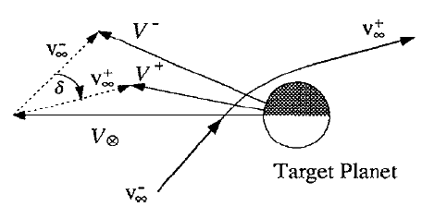
Missioni interplanetarie: Fly-by

Slide 31
Missioni interplanetarie: Terra-Venere-Saturno-Urano
Fasi missione | Data
Partenza da Terra | 02-Jan-2022 12:00:00
Arrivo su Venere | 02-Apr-2022 15:21:22
Arrivo su Saturno | 02-Jan-2028 15:31:13
Arrivo su Urano | 26-Dec-2033 06:34:50
Missione terminata | 23-Feb-2034 15:23:38

Slide 32
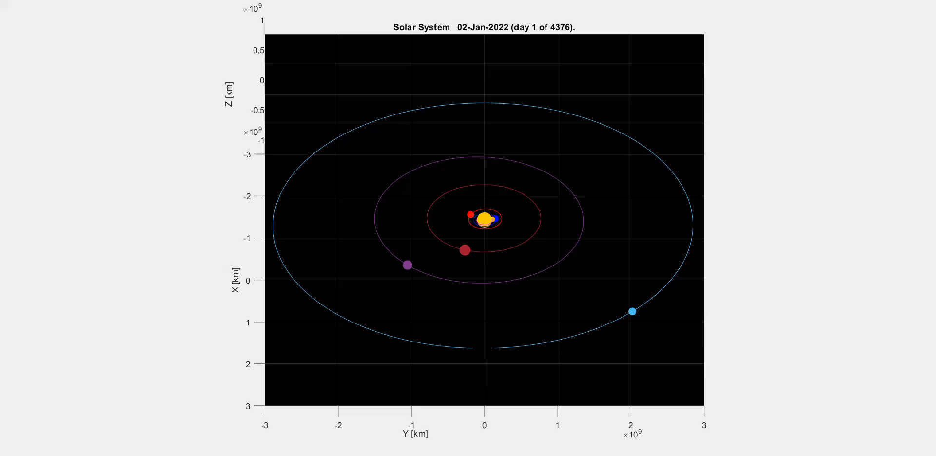
Missioni interplanetarie: Terra-Venere-Saturno-Urano

Slide 33
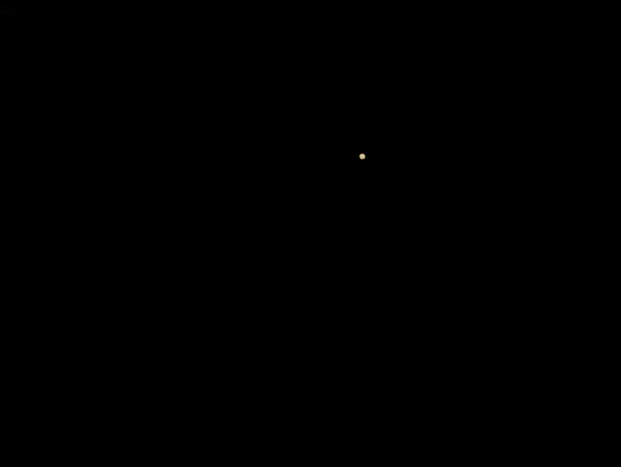

Missioni interplanetarie: Terra-Venere-Saturno-Urano
Fly-by su pianeta | Tempo di volo | Altezza minima
Venere | 2D: 0h: 9m: 51s | 14051.8 km
Saturno | 6M: 9D: 15h:3 m: 36s | 2e+06 km

Slide 34
Missioni interplanetarie: Terra-Venere-Saturno-Urano
Fasi missione | ∆v (km/s) | ∆t (giorni)
Cambio piano sulla Terra | 3.16 | 0
Terra-Venere | 6.66 | 90.14
Venere-Saturno | 11.66 | 2101
Saturno-Urano | 11.32 | 2184.6
Cattura su Urano | 6.39 | 56.11
Cambio piano su Urano | 12.94 | 3.25
Totale | 52.13 | 4435.1

Slide 35
Missioni interplanetarie: Terra-Terra-Saturno-Urano
Fasi missione | Data
Partenza da Terra | 01-Mar-2023 18:00:00
Arrivo su Terra | 02-Aug-2024 06:51:16
Arrivo su Saturno | 02-Aug-2030 06:51:16
Arrivo su Urano | 03-Aug-2036 00:51:16
Missione terminata | 16-Oct-2036 11:54:48

Slide 36
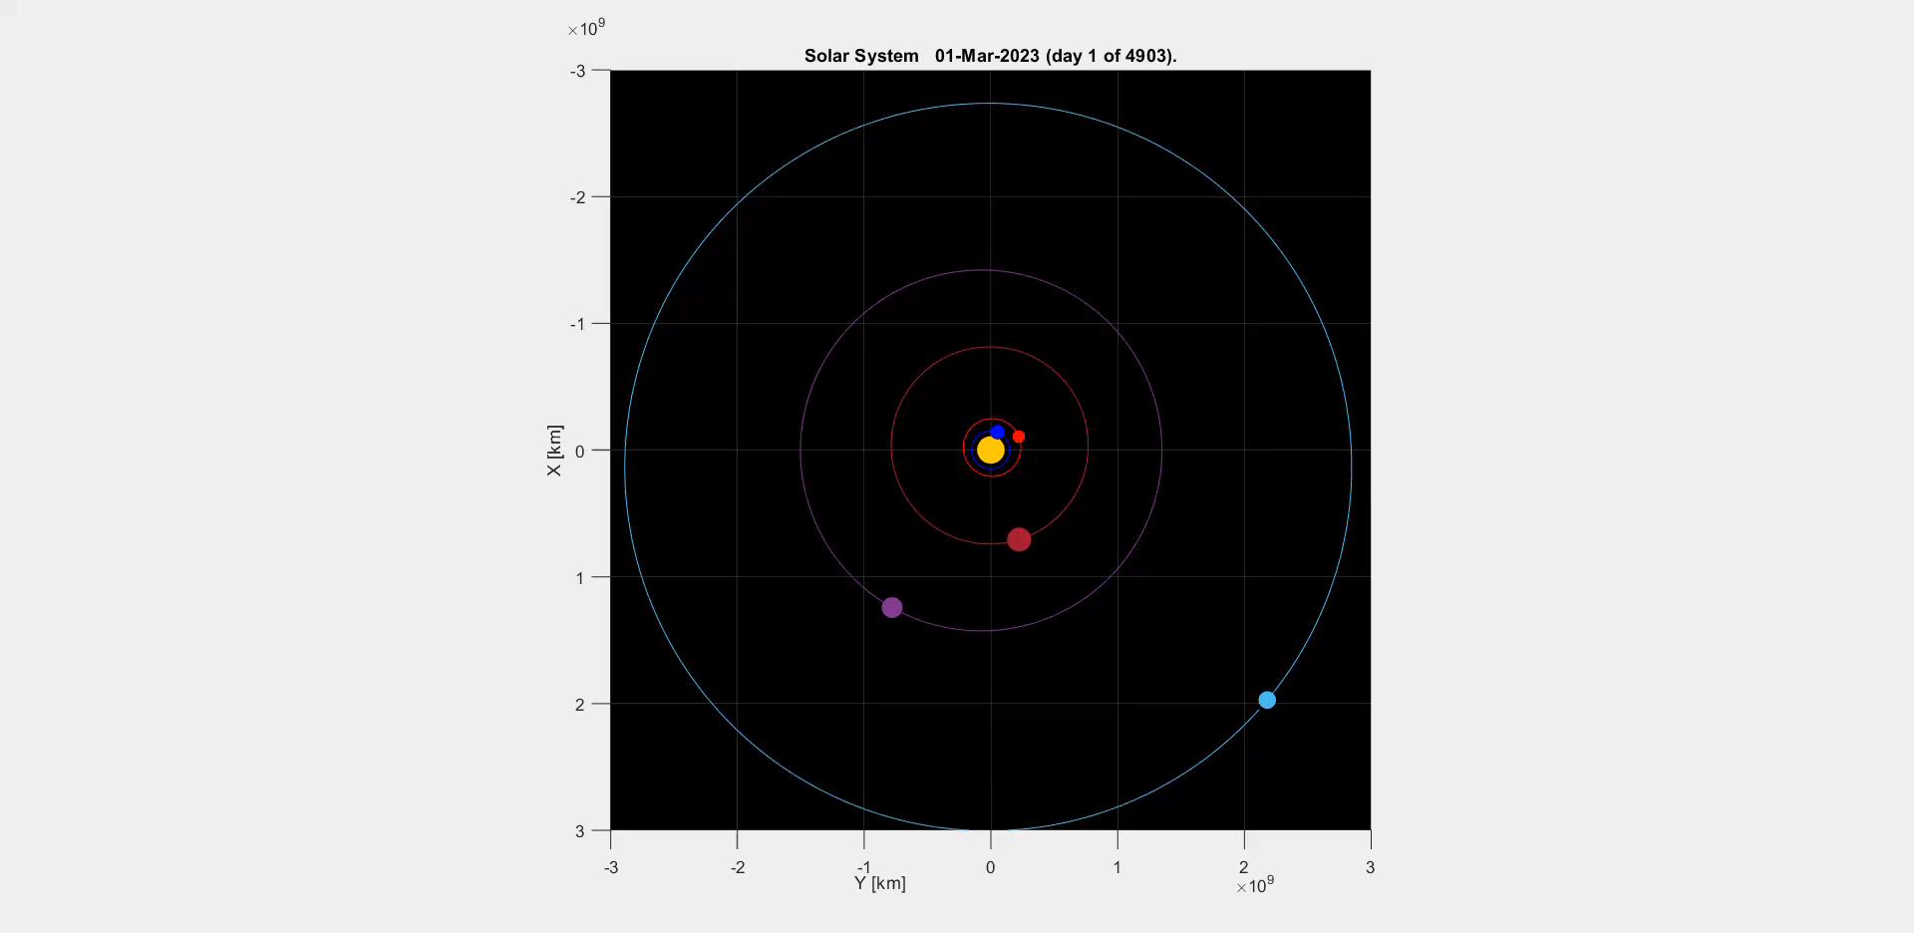
Missioni interplanetarie: Terra-Terra-Saturno-Urano

Slide 37


Missioni interplanetarie: Terra-Terra-Saturno-Urano
Fly-by su pianeta | Tempo di volo | Altezza minima
Terra | 1D: 1h: 43m: 21s | 30000 km
Saturno | 6M: 5D: 21h: 27m: 41s | 1.8e+06 km

Slide 38
Missioni interplanetarie: Terra-Terra-Saturno-Urano
Fasi missione | ∆v (km/s) | ∆t (giorni)
Cambio piano sulla Terra | 3.16 | 0
Terra-Terra | 15.23 | 519.54
Terra-Saturno | 42.04 | 2191
Saturno-Urano | 8.32 | 2192.7
Cattura su Urano | 6.33 | 71.21
Cambio piano su Urano | 12.94 | 3.25
Totale | 88.03 | 4977.7

Slide 39
Missioni interplanetarie: Terra-Marte-Giove-Urano
Fasi missione | Data
Partenza da Terra | 01-May-2027 18:00:00
Arrivo su Marte | 03-Oct-2028 19:40:27
Arrivo su Giove | 03-Jul-2032 06:51:19
Arrivo su Urano | 03-Jul-2038 16:27:07
Missione terminata | 11-Aug-2038 02:35:08

Slide 40
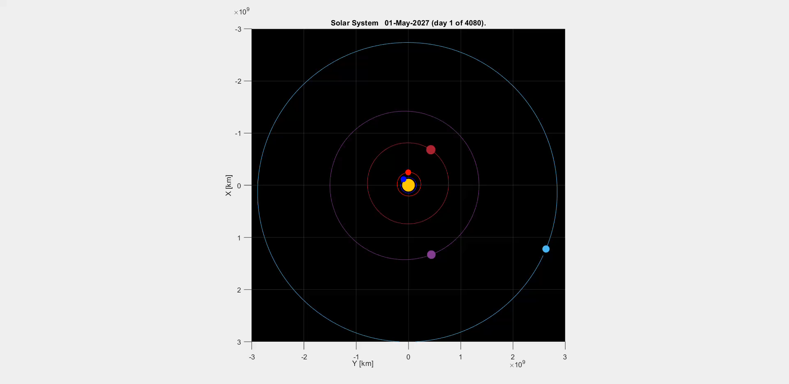
Missioni interplanetarie: Terra-Marte-Giove-Urano

Slide 41
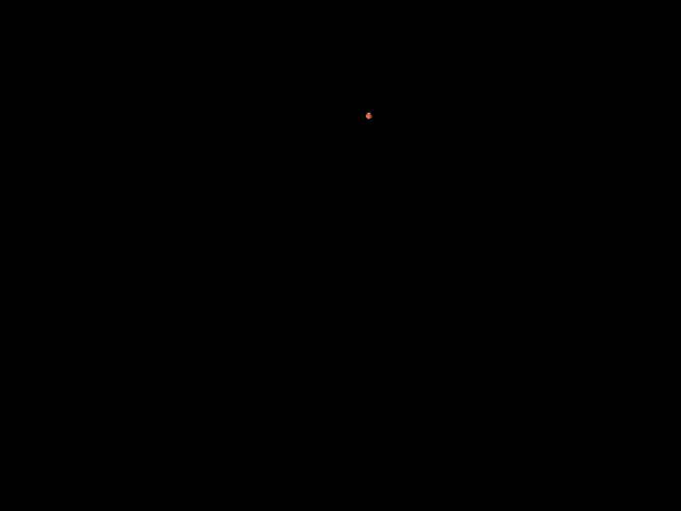

Missioni interplanetarie: Terra-Marte-Giove-Urano
Fly-by su pianeta | Tempo di volo | Altezza minima
Marte | 1D: 11h: 10m: 52s | 6000 km
Giove | 5M: 29D: 9h: 35m: 47s | 100000 km

Slide 42
Missioni interplanetarie: Terra-Marte-Giove-Urano
Fasi missione | ∆v (km/s) | ∆t (giorni)
Cambio piano sulla Terra | 3.16 | 0
Terra-Marte | 4.28 | 521
Marte-Giove | 12.37 | 1368
Giove-Urano | 21.40 | 2191
Cattura su Urano | 6.54 | 35
Cambio piano su Urano | 12.94 | 3.25
Totale | 60.69 | 4118.25

Slide 43
Missioni interplanetarie: Terra-Marte-Saturno-Urano
Fasi missione | Data
Partenza da Terra | 01-Sep-2022 18:00:00
Arrivo su Marte | 04-Oct-2023 06:23:59
Arrivo su Saturno | 04-Nov-2028 10:03:43
Arrivo su Urano | 04-Nov-2034 17:27:15
Missione terminata | 08-Jan-2035 08:35:20

Slide 44
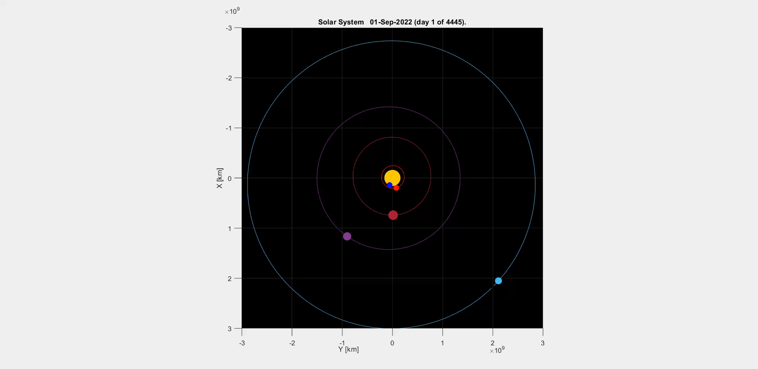
Missioni interplanetarie: Terra-Marte-Saturno-Urano

Slide 45
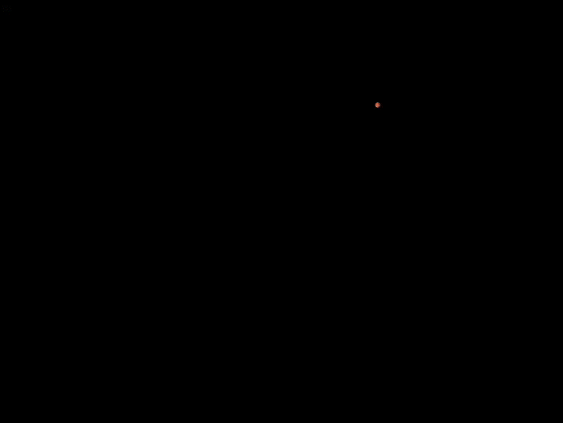

Missioni interplanetarie: Terra-Marte-Saturno-Urano
Fly-by su pianeta | Tempo di volo | Altezza minima
Marte | 4D: 3h: 39m: 44s | 6000 km
Saturno | 6M: 6D: 7h: 23m: 31s | 2e+06 km

Slide 46
Missioni interplanetarie: Terra-Marte-Saturno-Urano
Fasi missione | ∆v (km/s) | ∆t (giorni)
Cambio piano sulla Terra | 3.16 | 0
Terra-Marte | 3.92 | 397.5
Marte-Saturno | 15.99 | 1858
Saturno-Urano | 8.14 | 2191
Cattura su Urano | 6.37 | 61.38
Cambio piano su Urano | 12.94 | 3.25
Totale | 50.51 | 4511.13

Slide 47
Cattura nella SOI di Urano
Una volta entrati nella Sfera di Influenza di Urano il problema dei due corpi si restringe al veicolo spaziale e al pianeta.

Slide 48
Cattura nella SOI di Urano
Una volta entrati nella Sfera di Influenza di Urano il problema dei due corpi si restringe al veicolo spaziale e al pianeta.
Il veicolo percorre una traiettoria iperbolica che ha il perigeo a 1000 km di distanza dalla superficie del pianeta

Slide 49
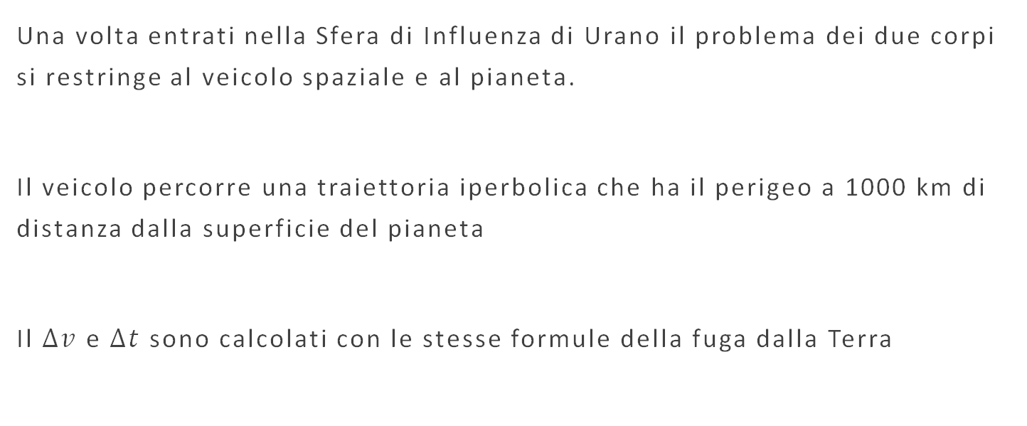
Cattura nella SOI di Urano
Una volta entrati nella Sfera di Influenza di Urano il problema dei due corpi si restringe al veicolo spaziale e al pianeta.
Il veicolo percorre una traiettoria iperbolica che ha il perigeo a 1000 km di distanza dalla superficie del pianeta
Il $Δv$ e $Δt$ sono calcolati con le stesse formule della fuga dalla Terra

Slide 50
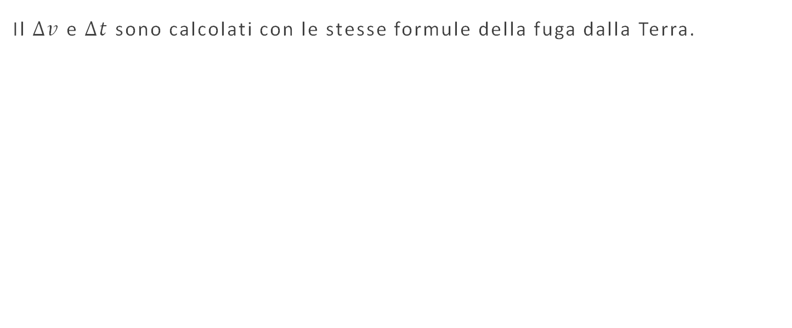
Cattura nella SOI di Urano
Il $Δv$ e $Δt$ sono calcolati con le stesse formule della fuga dalla Terra.

Slide 51

Cattura nella SOI di Urano

Slide 52
Cambio di piano su Urano: da Eclittica ad Equatoriale
L’obiettivo è portare il veicolo spaziale su un’orbita equatoriale attorno ad Urano a partire dal piano dell’Eclittica.

Slide 53
Cambio di piano su Urano: da Eclittica ad Equatoriale
L’obiettivo è portare il veicolo spaziale su un’orbita equatoriale attorno ad Urano a partire dal piano dell’Eclittica.
Per risparmiare carburante si è optato per eseguire una manovra a 3 impulsi

Slide 54
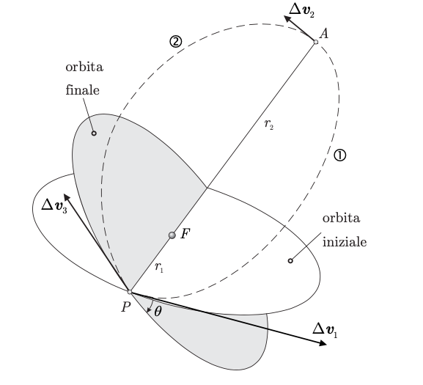
Cambio di piano su Urano: da Eclittica ad Equatoriale

Slide 55
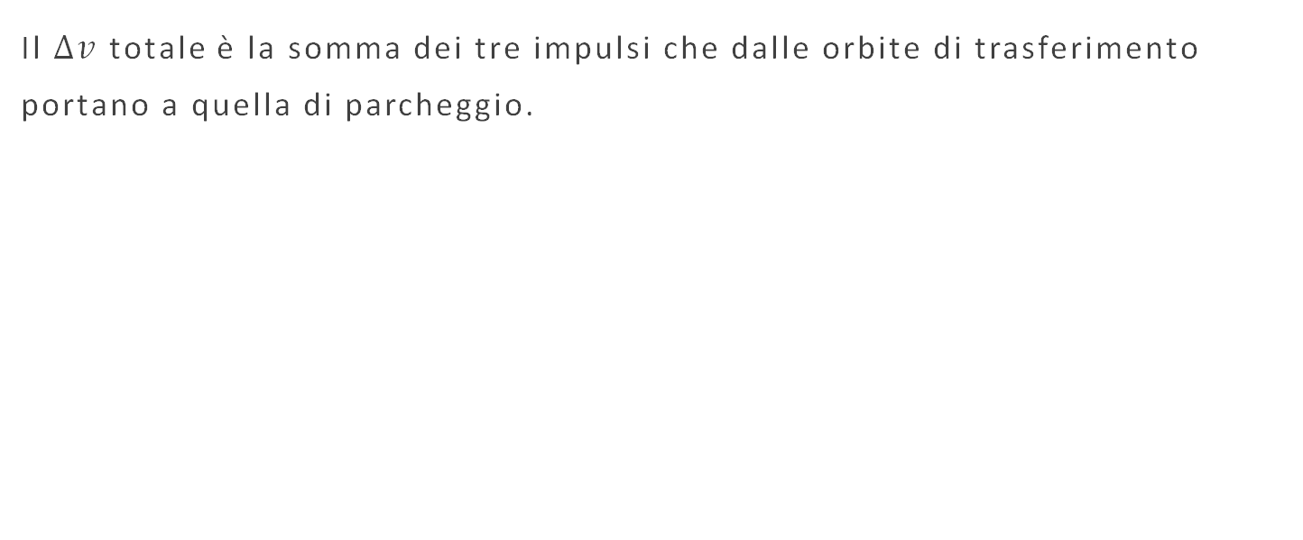
Cambio di piano su Urano: da Eclittica ad Equatoriale
Il $Δv$ totale è la somma dei tre impulsi che dalle orbite di trasferimento portano a quella di parcheggio.

Slide 56
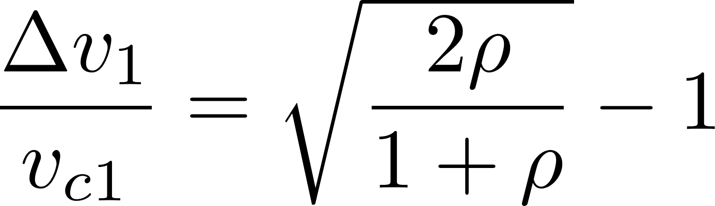
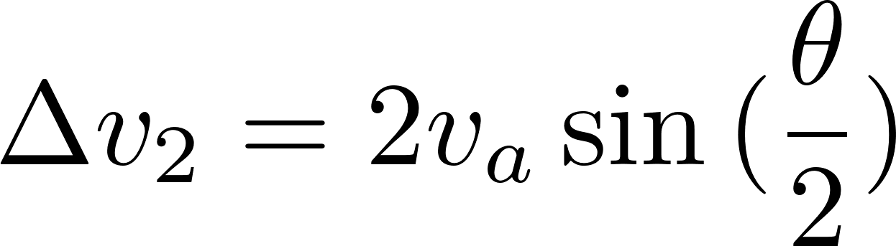
Cambio di piano su Urano: da Eclittica ad Equatoriale
Il $Δv$ totale è la somma dei tre impulsi che dalle orbite di trasferimento portano a quella di parcheggio.

Slide 57
Cambio di piano su Urano: da Eclittica ad Equatoriale
Il $Δv$ totale è la somma dei tre impulsi che dalle orbite di trasferimento portano a quella di parcheggio.

Slide 58
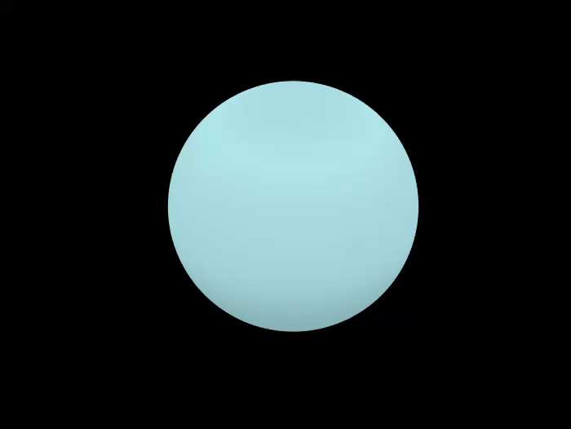
Cambio di piano su Urano: da Eclittica ad Equatoriale

Slide 59
Considerazioni finali
Missione | ∆v totale (km/s) | ∆t totale (giorni) | Arrivo
Hohmann | 30.42 | 5943.27 | 31-Oct-2038
Terra-Giove-Saturno-Urano | 57.84 | 4998.55 | 08-Mar-2036
Terra-Venere-Saturno-Urano | 52.15 | 4435.1 | 23-Feb-2034
Terra-Terra-Saturno-Urano | 88.03 | 4977.7 | 16-Oct-2036
Terra-Marte-Giove-Urano | 60.69 | 4118.25 | 11-Aug-2038
Terra-Marte-Saturno-Urano | 50.51 | 4511.13 | 08-Jan-2035

Slide 60
Considerazioni finali
Per effettuare la migliore scelta sulla missione da intraprendere si è definito un funzionale da minimizzare

Slide 61
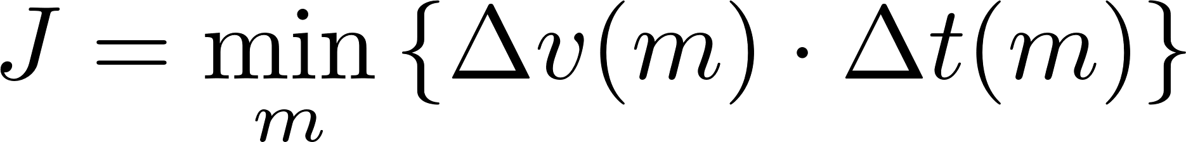
Considerazioni finali
Per effettuare la migliore scelta sulla missione da intraprendere si è definito un funzionale da minimizzare

Slide 62
Considerazioni finali
Missione | J (x10^3)
Hohmann | 180.89
Terra-Giove-Saturno-Urano | 442.16
Terra-Venere-Saturno-Urano | 231.29
Terra-Terra-Saturno-Urano | 438.19
Terra-Marte-Giove-Urano | 249.94
Terra-Marte-Saturno-Urano | 227.86

